Slide 1
Bazele Inteligenței Artificiale
Lab 6. Clusterizare
Efrem Dragoș-Sebastian-Mihaly

Slide 2
Tipuri de modele în ML
În general, sunt două tipuri mari și late:
Supervizate
Nesupervizate

Slide 3
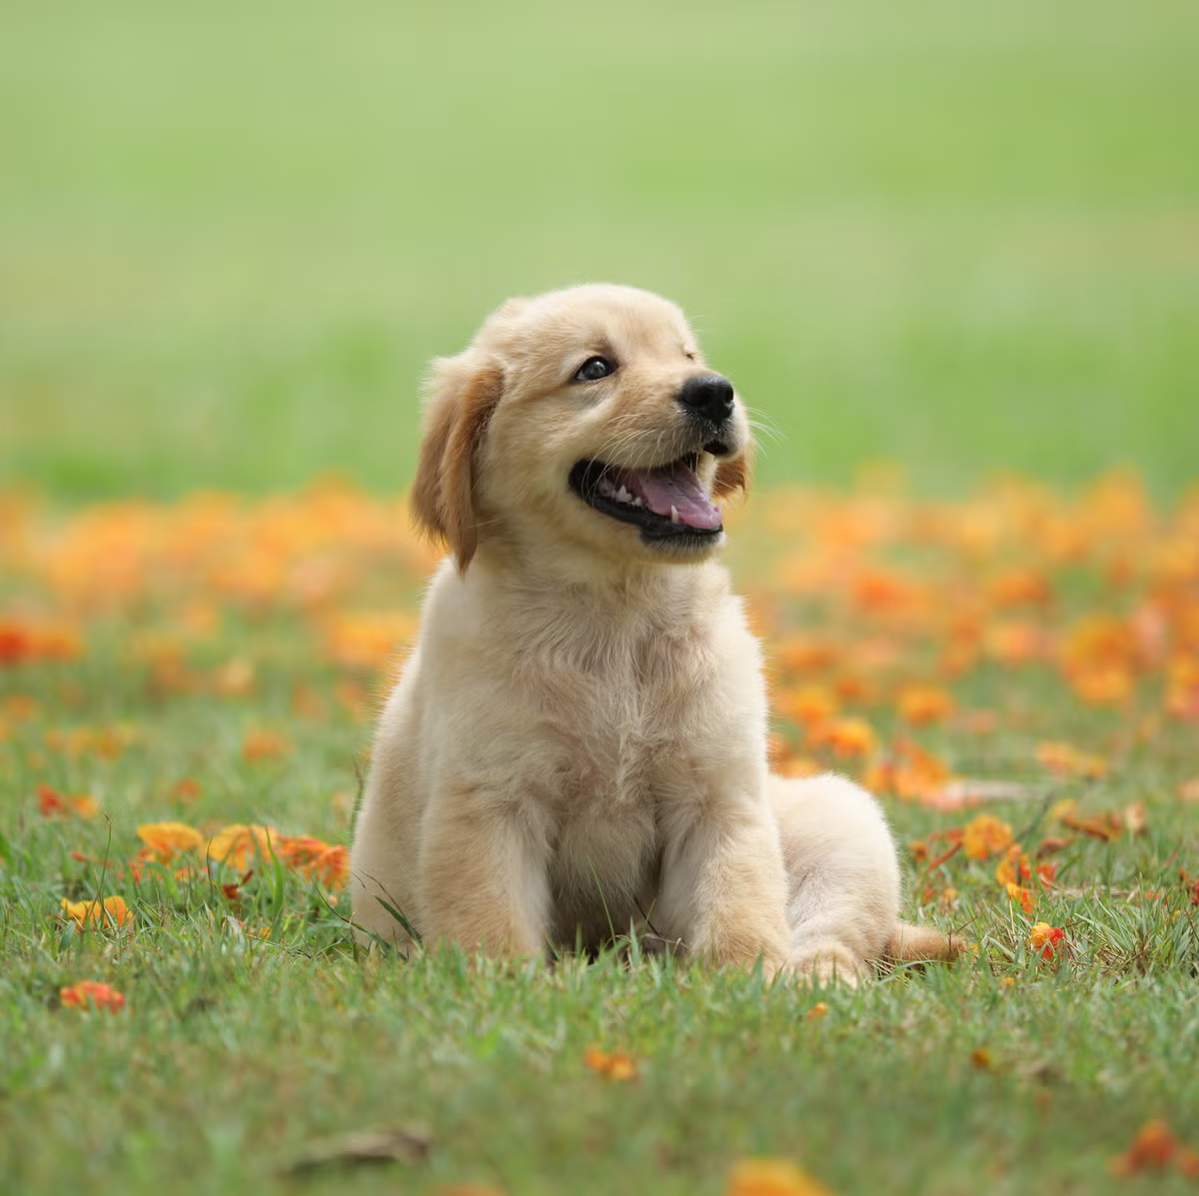

Supervizate
Învață din date care au deja etichete (adică știm răspunsul corect pentru fiecare element utilizat pentru a antrena modelul)

Slide 4
Nesupervizate
Învață din date care nu au etichete (adică nu știm răspunsul corect pentru fiecare element utilizat pentru a antrena modelul)
Spre deosebire de învățarea supervizată, unde îi spunem algoritmului exact ce reprezintă fiecare categorie (ex: “aceasta e o pisică, acesta e un câine”), în învățarea nesupervizată îi dăm pur și simplu o mulțime de date și îl lăsăm să identifice singur asemănările sau grupările
Imaginați-vă că intrați într-o cameră plină de oameni fără să aveți habar cine sunt
Dacă observați comportamentul lor și cine cu cine interacționează, veți putea intui grupuri sau categorii. Cam așa funcționează învățarea nesupervizată: descoperirea de tipare fără să știm de la început detalii precise

Slide 5
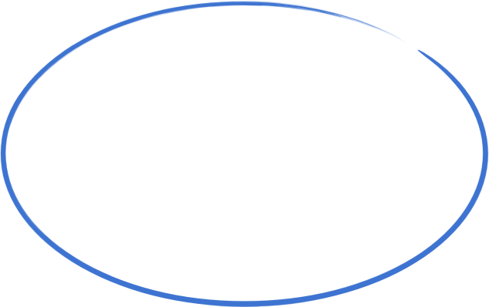

Să zicem că avem un set de date în 2D
X
y
Caracteristica 1 | Caracteristica 2 | Etichetă
150 | 80 | ???
174 | 90 | ???
180 | 82 | ???
… | … | …
Supervizate
Nesupervizate
Caracteristici / Atribute / Features
Etichetă / Clasă

Slide 6
Să zicem că avem un set de date în 2D
X
Caracteristica 1 | Caracteristica 2
150 | 80
174 | 90
180 | 82
… | …
Supervizate
Nesupervizate
Caracteristici / Atribute / Features

Slide 7
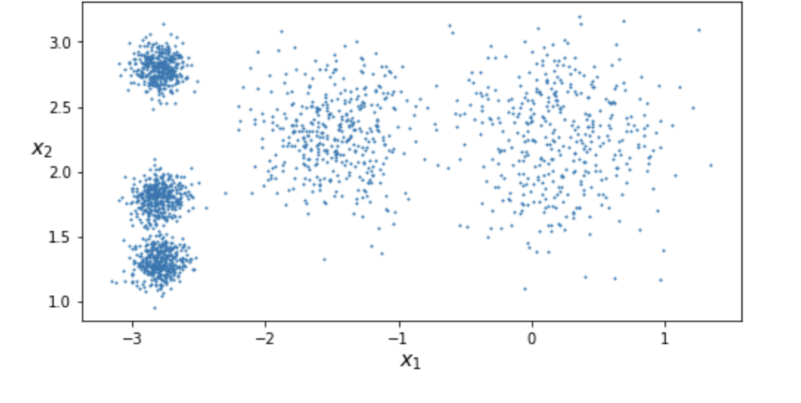




Supervizate
Nesupervizate

Slide 8
Supervizate
Nesupervizate
Ochiometric, oamenii își pot da seama ușor de grupuri în date
Problema e cum facem un model care să își da seama singur de aceste grupuri
Din poză, observăm că distanța dintre puncte poate fi folosită ca o masură a similarității

Slide 9
X2
$$X_{2B}$$
$$X_{2A}$$
Supervizate
Nesupervizate
$$X_{1A}$$
$$X_{1B}$$
X1
Avem două puncte de date, (X1A,X2A) și (X1B,X2B)
$$d=\sqrt{(X_{1B}-X_{1A})^{2}+(X_{2B}-X_{2A})^{2}}$$
Distanța dintre ele poate fi calculată ca distanța euclideană:
Observăm că dacă X1A=X1B și X2A=X2B, cele două puncte sunt de fapt același punct și atunci distanța e zero

Slide 10
X2
$$X_{2B}$$
$$X_{2A}$$
$$X_{1A}$$
$$X_{1B}$$
X1
Avem două puncte de date, (X1A,X2A) și (X1B,X2B)
Supervizate
Nesupervizate
$$d=\sqrt{(X_{1B}-X_{1A})^{2}+(X_{2B}-X_{2A})^{2}}$$
Distanța dintre ele poate fi calculată ca distanța euclideană:
Observăm că dacă X1A=X1B și X2A=X2B, cele două puncte sunt de fapt același punct și atunci distanța e zero
Are sens: dacă punctele prezintă exact aceleași caracteristici, atunci sunt maxim de similare
Cu cât distanța dintre două puncte este mai aproape de zero, cu atât ele sunt mai similare din punctul de vedere al caracteristicilor

Slide 11
Clusterizarea K-Means
Supervizate
Nesupervizate

Slide 12
Clusterizarea K-Means
Algoritmul împarte un set de date în grupuri (clustere), astfel încât punctele din același grup să fie cât mai asemănătoare între ele și cât mai diferite față de cele din alte grupuri
Când folosim K-Means, trebuie să alegem câte grupuri dorim să formăm. Acest număr, „K”, este stabilit de noi (ex: K=3 înseamnă că vrem 3 clustere)
Nesupervizate

Slide 13
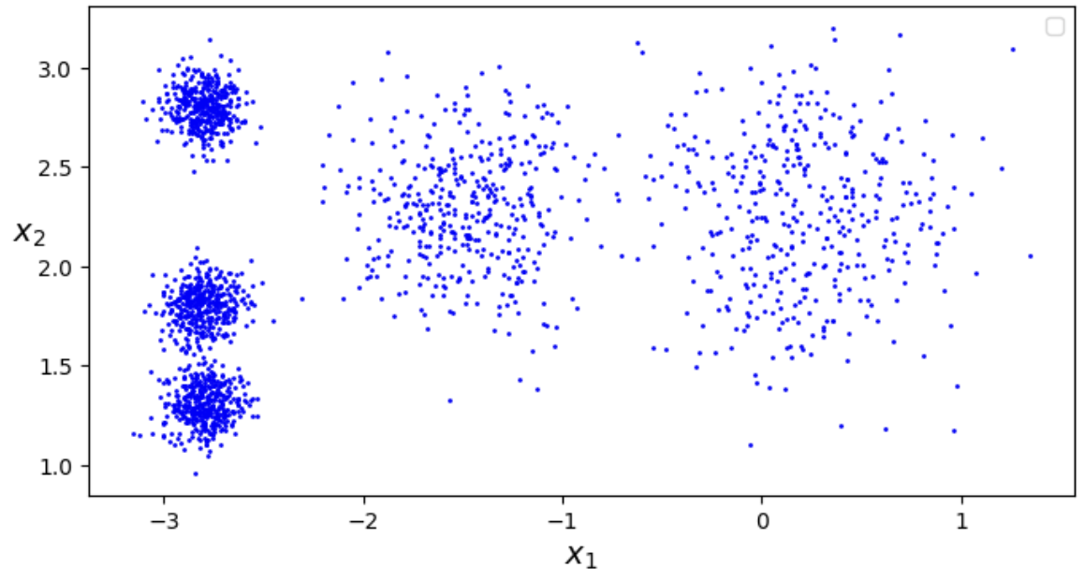
Clusterizarea K-Means
Nesupervizate
Pasul 1: Algoritmul alege aleatoriu K puncte din date, care vor deveni „centroizii” inițiali (adică punctele centrale pentru fiecare cluster)

Slide 14
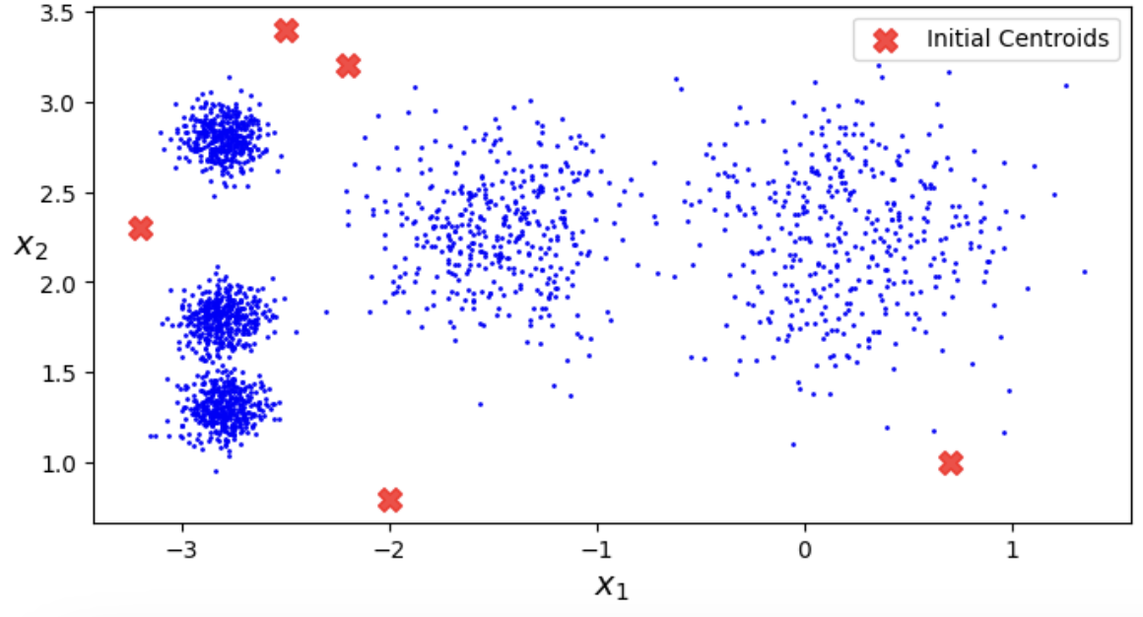
Clusterizarea K-Means
Nesupervizate

Slide 15
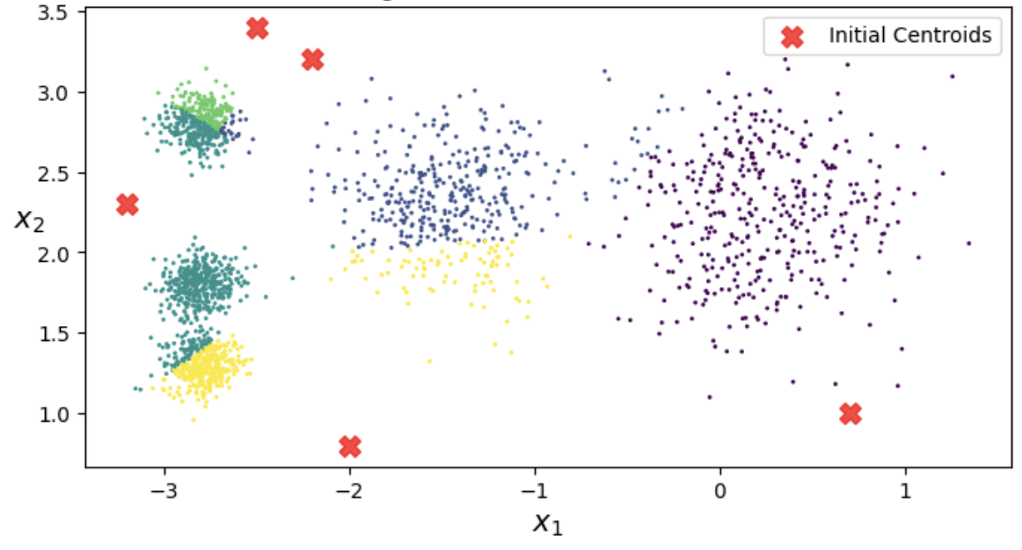
Clusterizarea K-Means
Nesupervizate
Pasul 2: Fiecare punct din setul de date este alocat celui mai apropiat centroid (deci, grupurile încep să se formeze în jurul acestor centroizi).

Slide 16
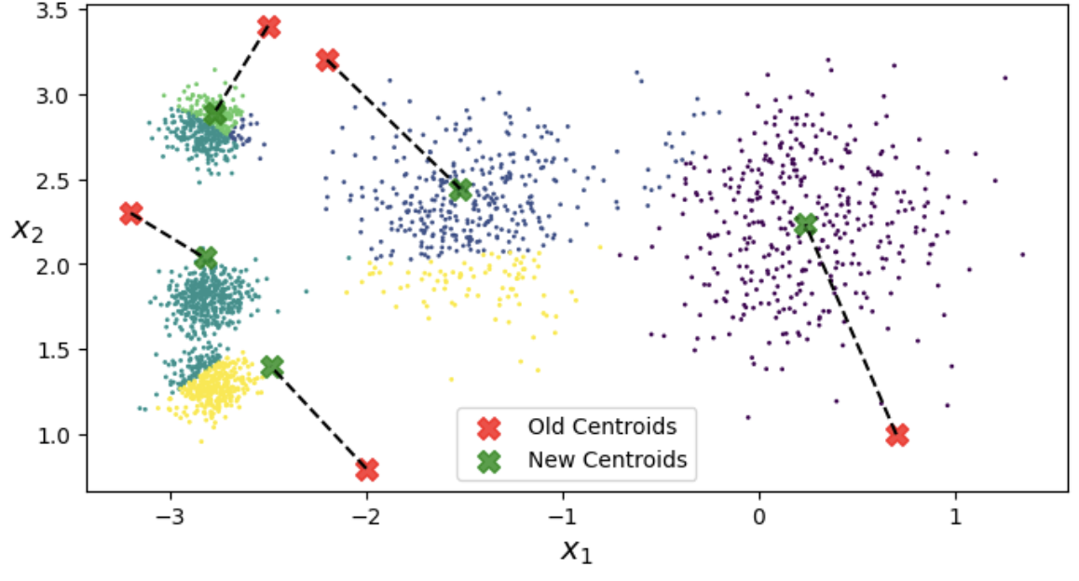
Clusterizarea K-Means
Nesupervizate
Pasul 3: Odată ce fiecare punct a fost alocat unui cluster, se recalculază poziția fiecărui centroid (centrul fiecărui grup) ca fiind media punctelor grupului respectiv.

Slide 17
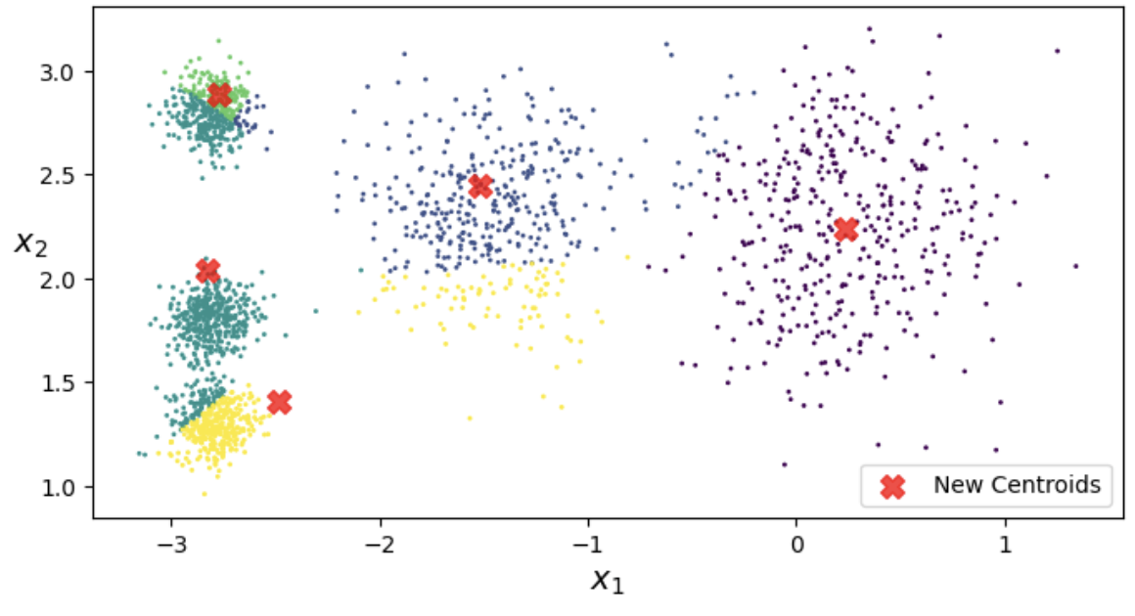
Clusterizarea K-Means
Nesupervizate
Pasul 4: Repetăm pașii 2 și 3 până când centroizii nu se mai schimbă sau schimbările sunt minime. La final, fiecare punct va aparține unui cluster „stabil.”

Slide 18
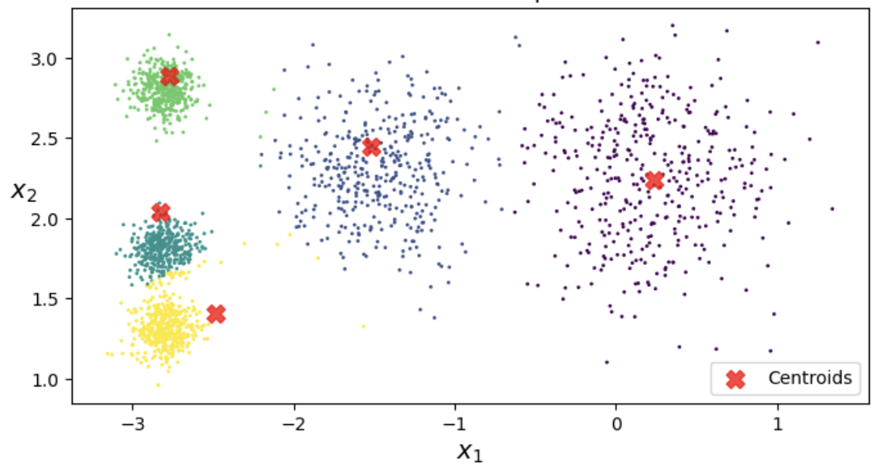
Clusterizarea K-Means
Nesupervizate
Pasul 2: Fiecare punct din setul de date este alocat celui mai apropiat centroid (deci, grupurile încep să se formeze în jurul acestor centroizi).

Slide 19
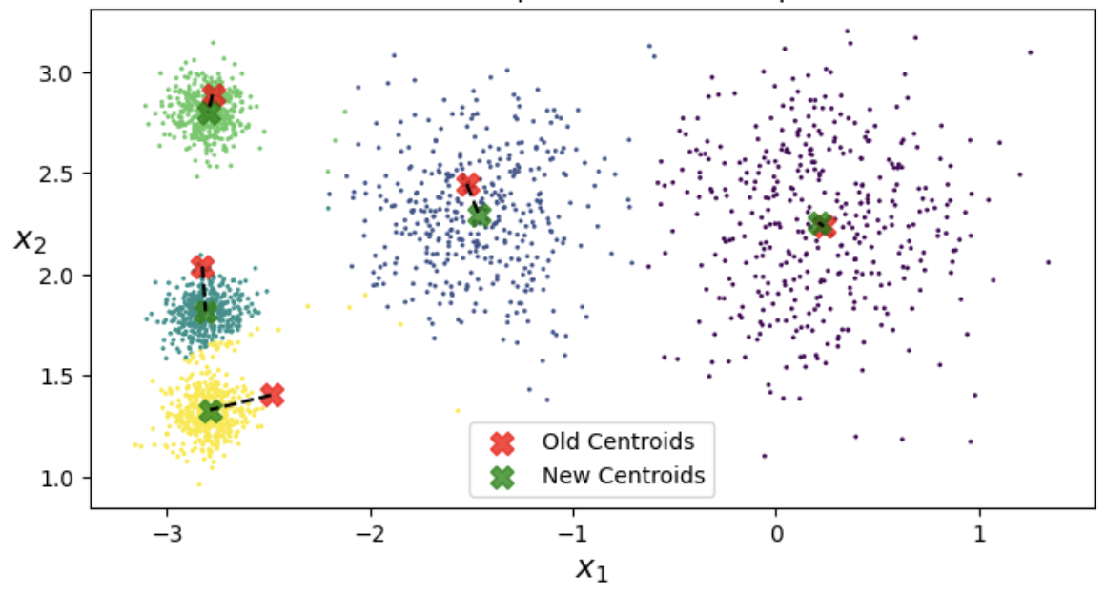
Clusterizarea K-Means
Nesupervizate
Pasul 3: Odată ce fiecare punct a fost alocat unui cluster, se recalculază poziția fiecărui centroid (centrul fiecărui grup).

Slide 20
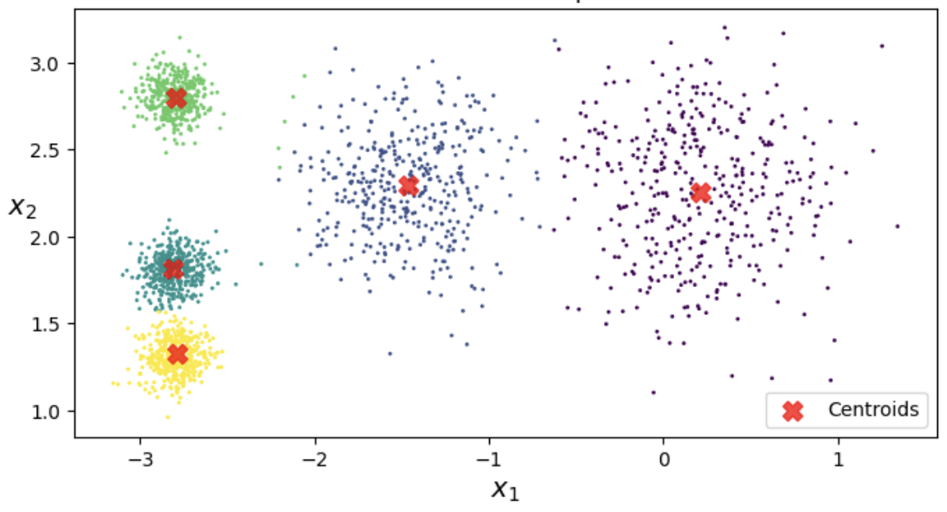
Clusterizarea K-Means
Nesupervizate
În acest caz, două iterații au fost de ajuns pentru a opține niște centroizi optimi

Slide 21
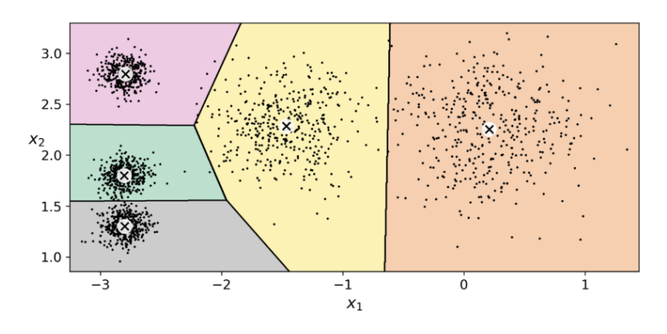
Clusterizarea K-Means
Nesupervizate

Slide 22
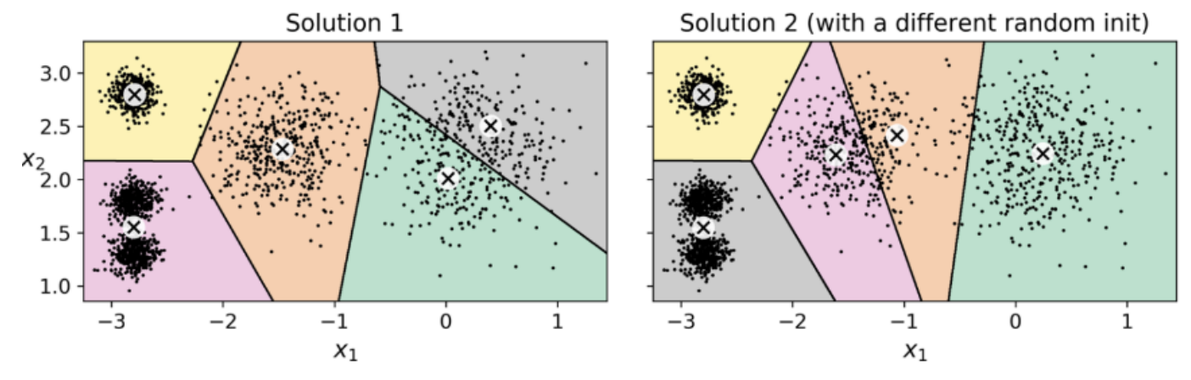
Clusterizarea K-Means
Nesupervizate
Problemă: Convergența optimă a algoritmului depinde foarte mult de felul în care sunt aleși centroizii inițiali
Soluție: Rularea algoritmului de mai multe ori cu diferiți centroizi și păstrarea rezultatului cel mai bun

Slide 23
Clusterizarea K-Means
Problemă: Convergența optimă a algoritmului depinde foarte mult de felul în care sunt aleși centroizii inițiali
Soluție: Rularea algoritmului de mai multe ori cu diferiți centroizi și păstrarea rezultatului cel mai bun
Pentru aceasta, avem nevoie de o metodă prin care putem cuantifica cât de bun este un rezultat, adică cât de bine au fost identificate grupurile
Nesupervizate
O astfel de metodă este calculul inerției pentru fiecare rezultat obținut
Inerția reprezintă suma distanțelor fiecărui punct la centroidul asociat punctului respectiv

Slide 24
Clusterizarea K-Means
Nesupervizate
Modelul din stânga prezintă o inerție de 223.3 pe când cel din dreapta are inerția 237.5
Astfel, va fi ales modelul din stânga

Slide 25
Clusterizarea K-Means
Totuși, cum știm să alegem K?
Pentru datele trecute care au fost în 2D, totul a fost ușor pentru ca ochiometric le-am putut vizualiza și să identificam numărul optim de clustere
Problema apare atunci când avem mai multe dimensiuni, sau când clusterele nu sunt evidente nici măcar ochiometric
Nesupervizate
O metodă de alegere a lui K e să antrenăm mai multe modele cu K = 1, 2, 3, ș.a, și să facem un grafic care reprezintă inerția fiecărui model în funcție de K

Slide 26
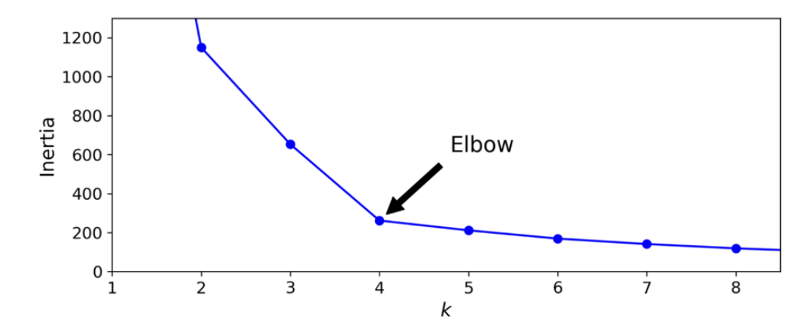
Clusterizarea K-Means
O metodă de alegere a lui K e să antrenăm mai multe modele cu K = 1, 2, 3, ș.a, și să facem un grafic care reprezintă inerția fiecărui model în funcție de K
Nesupervizate
În general, pe măsură ce crește K, inertia scade, dar după un anumit punct, reducerea devine tot mai mică. Forma graficului va avea o curbură, ca un cot
Alegem valoarea lui K din „cotul” graficului, unde scăderea în valoarea erorii începe să se stabilizeze. Aceasta este metoda „elbow”. În acest caz, alegem K = 4

Slide 27
Clusterizarea K-Means
De multe ori, „cotul” graficului Elbow poate fi neclar, iar interpretarea lui devine subiectivă
Metoda Elbow doar măsoară reducerea erorii totale, dar nu indică direct calitatea separării fiecărui punct
Metoda Silhouette ia în considerare cât de bine este plasat fiecare punct în interiorul clusterului său, comparând distanța medie față de punctele din clusterul cel mai apropiat
Un scor apropiat de 1 indică faptul că punctul este bine alocat clusterului său și este bine separat de alte clustere.
Nesupervizate
Un scor de aproximativ 0 indică faptul că punctul este la granița dintre două clustere
Un scor negativ (aproape de -1) arată că punctul este probabil alocat unui cluster greșit, fiind mai aproape de alt cluster

Slide 28
Clusterizarea K-Means
Metoda Silhouette ia în considerare cât de bine este plasat fiecare punct în interiorul clusterului său, comparând distanța medie față de punctele din clusterul cel mai apropiat
Un scor apropiat de 1 indică faptul că punctul este bine alocat clusterului său și este bine separat de alte clustere.
Un scor de aproximativ 0 indică faptul că punctul este la granița dintre două clustere
Un scor negativ (aproape de -1) arată că punctul este probabil alocat unui cluster greșit, fiind mai aproape de alt cluster
Nesupervizate
Calculăm media scorurilor Silhouette pentru toate punctele. Acest scor mediu reprezintă scorul Silhouette general și indică calitatea globală a modelului
Cu cât scorul mediu este mai mare, cu atât modelul este mai bun

Slide 29
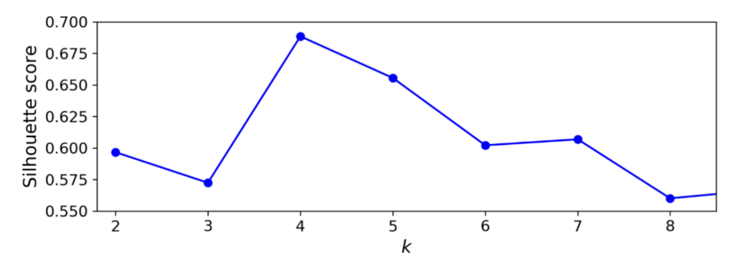
Clusterizarea K-Means
Nesupervizate
Metoda Silhouette ne oferă o confirmare că K = 4 e o alegere bună
De asemenea, prezintă niște rezultate calitative foarte bune: acum ne dăm seama că ce e dupa K = 4 s-ar putea să nu mai fie așa de bun
Lucrul acesta nu era evident la metoda elbow

Slide 30
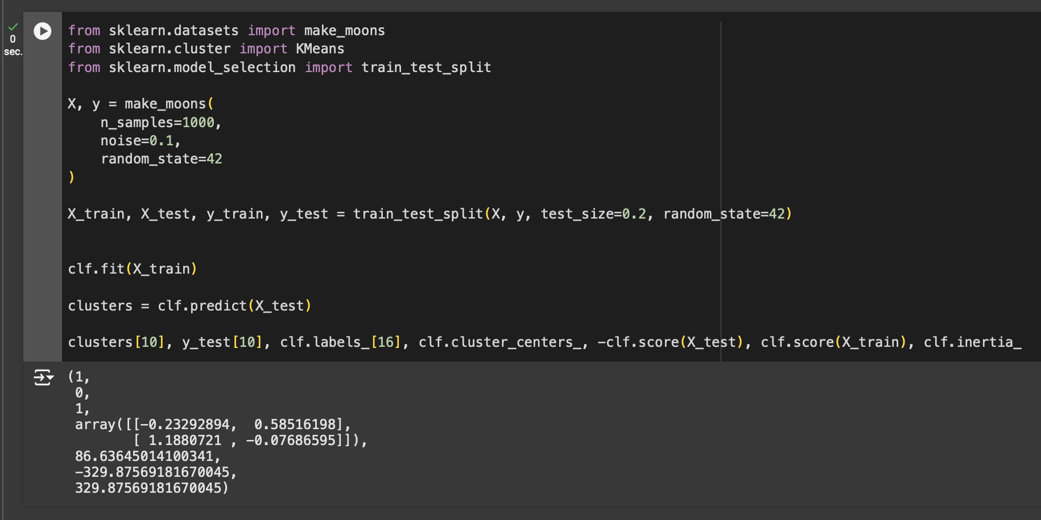
Clusterizarea K-Means
Aplicarea K-Means original pe un set de date
clf = KMeans(n_clusters=2, n_init=1, algorithm='lloyd', init='random', random_state=42)
Nesupervizate

Slide 31
Clusterizarea K-Means
clf = KMeans(n_clusters=2, n_init=1, algorithm='lloyd', init='random', random_state=42)
Parametri:
n_clusters: câte grupuri să găsească modelul
n_init: se vor antrena n_init modele și se va păstra modelul cel mai bun
algorithm: dacă se folosește varianta originală (lloyd) sau, dacă e nesetat, se folosește o valoare optimizată (care e și default)
Nesupervizate
init: cum sunt inițializați centroizii pentru cele n_init modele
„random” le inițializează random
„k-means++” optimizează alegerea centroizilor la început (e default)
În loc să aleagă centroizii random, K-Means++ alege centroizii inițiali astfel încât aceștia să fie depărtați unul de altul, iar din experimente duce la rezultate mai bune

Slide 32
Clusterizarea K-Means
Aplicarea K-Means original pe un set de date
clf = KMeans(n_clusters=2, n_init=1, algorithm='lloyd', init='random', random_state=42)
Nesupervizate

Slide 33
Clusterizarea K-Means
Afișez:
Prezicerea celui de al 11-lea exemplar din setul de test
Eticheta adevarată (ground truth) a celui de al 11-lea exemplar din setul de test
clf = KMeans(n_clusters=2, n_init=1, algorithm='lloyd', init='random', random_state=42)
În ce cluster se situează al 17-lea exemplar din setul de train
Nesupervizate
Coordonatele asociate centroizilor
Inerția pe setul de test
Inerția negativă pe setul de train
Inerția pe setul de train

Slide 34
Clusterizarea K-Means
clf = KMeans(n_clusters=2, n_init=1, algorithm='lloyd', init='random', random_state=42)
KMeans folosește tot setul de date dat la metoda fit() ca să actualizeze centroizii într-un pas de iterare
S-a creat MiniBatchKMeans: acesta folosește doar un subset din date pentru a actualiza centroizii
Nesupervizate
clf = MiniBatchKMeans(n_clusters=2, batch_size = 50, n_init=1, init='random', random_state=42)
batch_size: câte date să folosească la actualizare
lipsește parametrul algorithm: va folosi el o varianta optimă
MiniBatchKMeans e util la seturi de date foarte mari

Slide 35
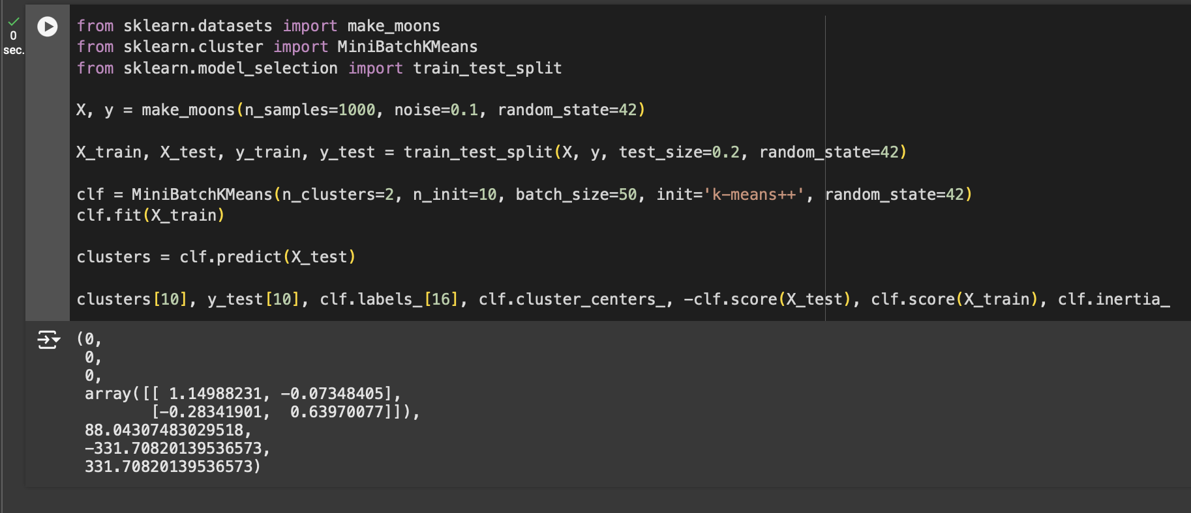
Clusterizarea K-Means
Nesupervizate
Aici folosim MiniBatchKMeans, cu o actualizare a centroizilor bazându-se pe 50 de puncte de date și folosind optimizarea K-Means++. Se antrenează 10 modele și se alege cel mai bun dintre ele

Slide 36
Aglomerative Clustering prezintă o altă metodă de a găsi grupuri în date
Metoda începe prin a asocia un cluster către fiecare punct, deci fiecare punct va reprezenta inițial un cluster
Apoi, în fiecare iterație, va calcula distanța între fiecare cluster și va contopi clusterele care au distanță minimă (le va face un singur cluster)
Algoritmul continuă până când s-a ajuns la un singur cluster mare sau până s-a ajuns la o condiție de stop (de exemplu, numărul maxim de clustere)
Nesupervizate

Slide 37
Aglomerative Clustering
Nesupervizate

Slide 38
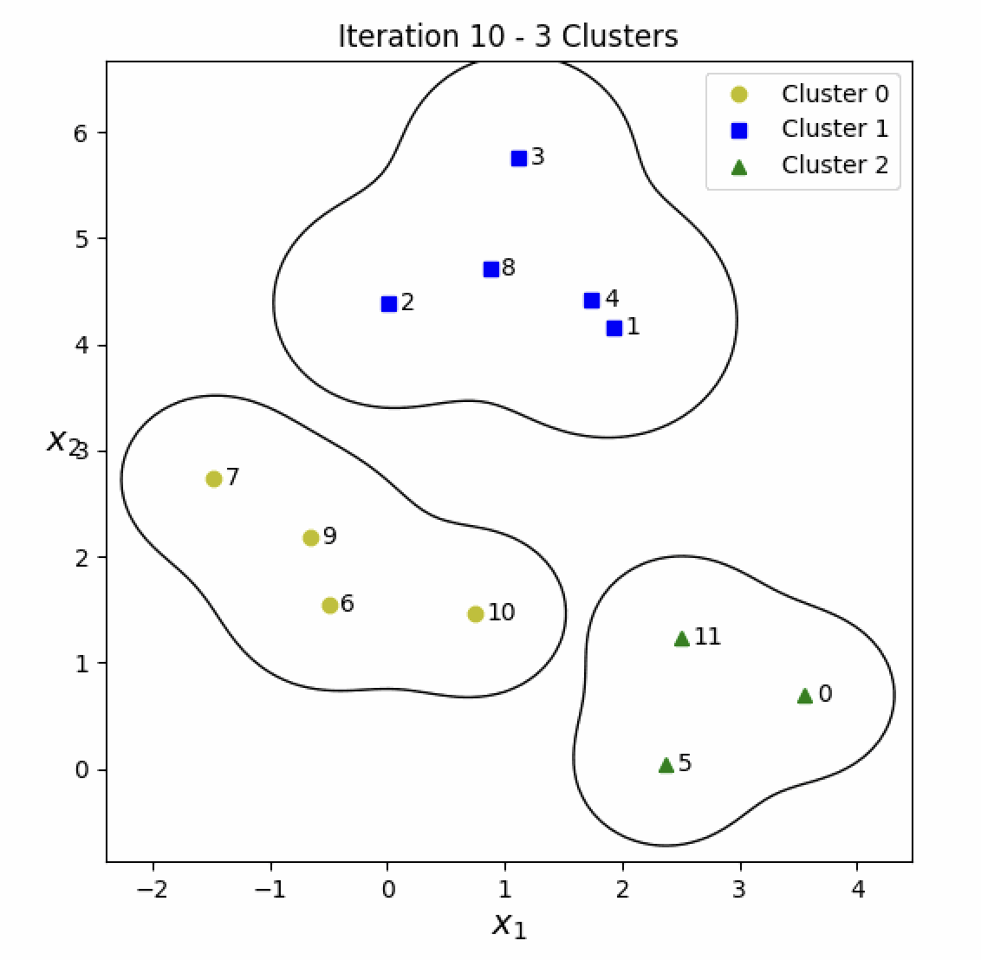
Aglomerative Clustering
E ușor să calculăm distanța între două puncte, dar cum definim distanța dintre două clustere?
Nesupervizate
De exemplu, în iterația 10 am ajuns la 3 clustere, cum știm care cluster e mai aproape de altul?

Slide 39
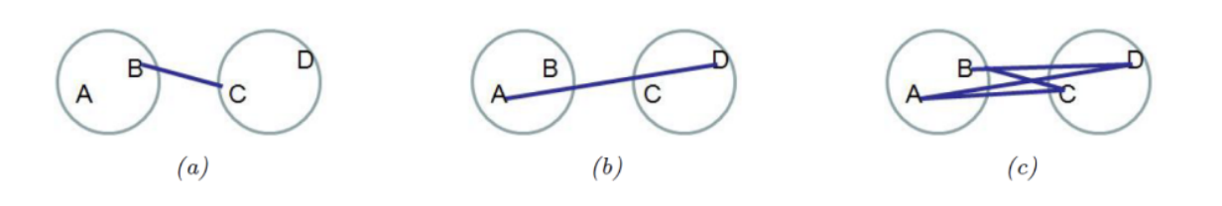
Aglomerative Clustering
Single Linkage
Complete Linkage
Average Linkage
S-au definit 3 metode de calcul al distanțelor dintre clustere:
Single Linkage: distanța dintre două clustere este definită ca distanța dintre cele mai apropiate elemente dintre cele două clustere
Nesupervizate
Complete Linkage: distanța dintre două clustere este definită ca distanța dintre cele mai depărtate elemente dintre cele două clustere
Average Linkage: distanța dintre două clustere este definită ca media distanțelor dintre toate perechile de elemente din cele două clustere

Slide 40
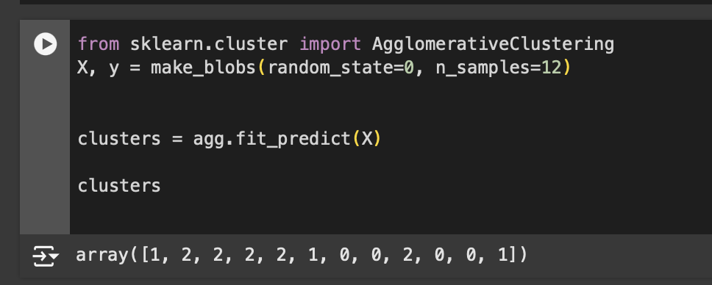
Aglomerative Clustering
agg = AgglomerativeClustering(n_clusters=3, linkage="average")
Nesupervizate
Afișăm în ce cluster a fost asociat fiecare element din setul de date

Slide 41
Aglomerative Clustering
agg = AgglomerativeClustering(n_clusters=3, linkage="average")
Parametri:
n_clusters: numărul final de grupuri
linkage: primește unul dintre valorile „single”, „complete” sau „average”
Nesupervizate

Slide 42
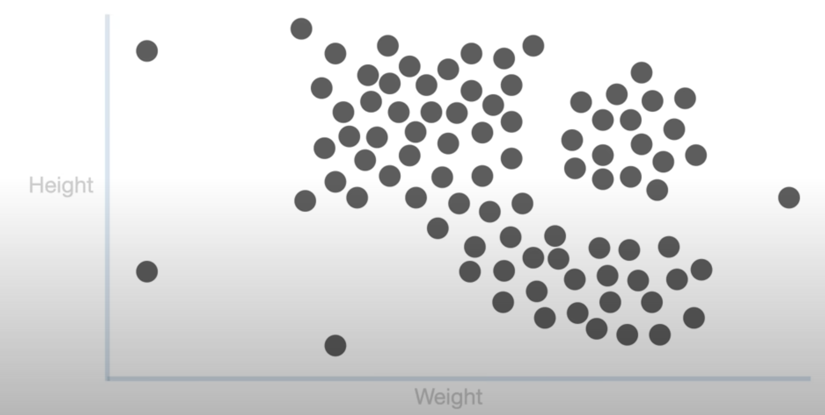
Altă metodă de clusterizare este DBSCAN
Oamenii își pot da seama de clustere pe baza a cât de dense sunt niște grupuri de puncte
Nesupervizate
Aici, e ușor să ne dăm seama că exista 2 clustere
Punctele izolate sunt în zone cu densitate mică s-ar putea să fie outliers, adică măsurători greșite

Slide 43
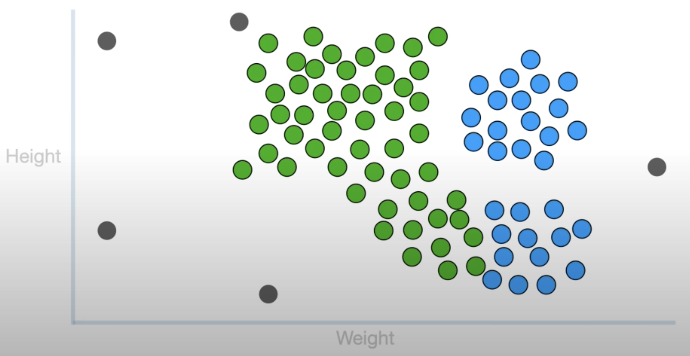
Setul de date
Aplicare K-Means
Nesupervizate
K-Means și Aglomerative Clustering nu fac o treabă foarte bună atunci când clusterele sunt destul de apropiate între ele

Slide 44
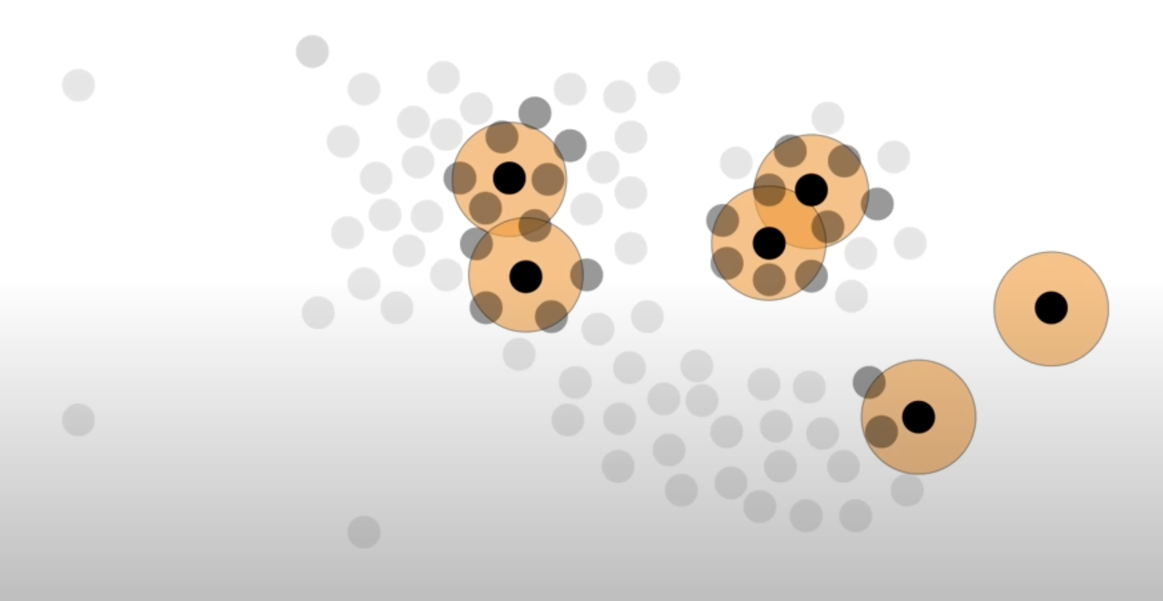



Nesupervizate
DBSCAN se uită la o rază ε de ficecare punct dacă există cel puțin MinPts puncte apropiate de el în acea rază (în exemplu presupunem minPts=4)
Dacă punctul are cel puțiun MinPts vecini într-o rază ε, acel punct este core point
Altfel, este un punct non-core

Slide 45
Nesupervizate
Algoritmul face asta într-un mod iterativ: alege un punct random, găsește vecinii, dacă are cel puțin MinPts vecini, atunci vecinii lui vor fi folosiți pentru a fi verificate în continuare dacă sunt core points și tot așa

Slide 46
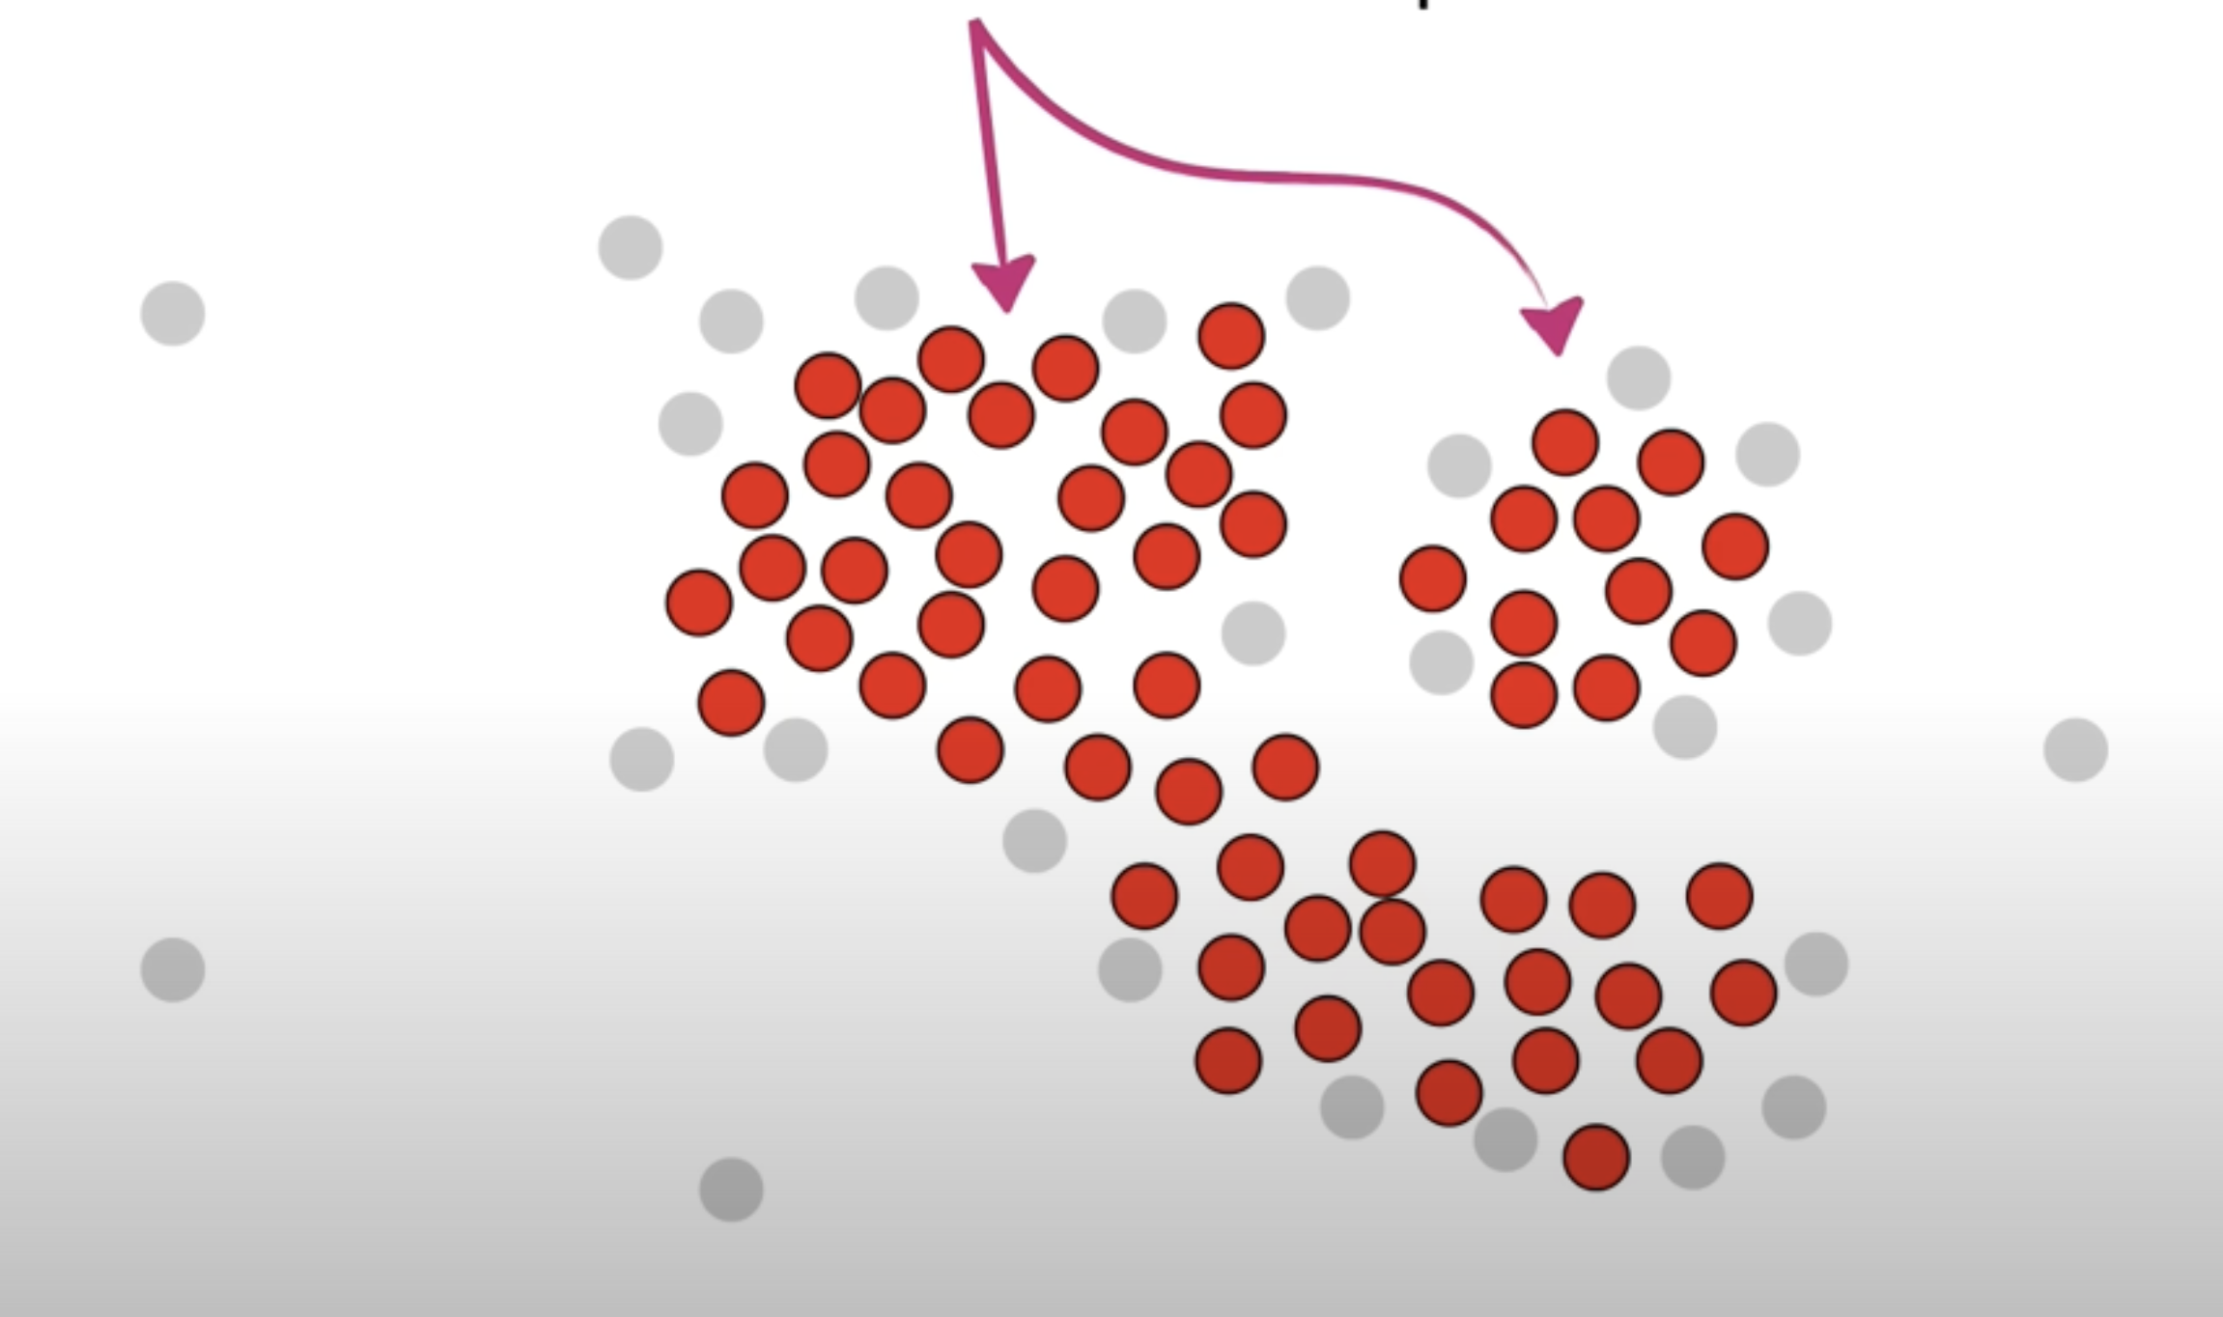
Putem spune că toate acestea sunt core points, deoarece în raza lor există cel puțin MinPts puncte
Nesupervizate

Slide 47
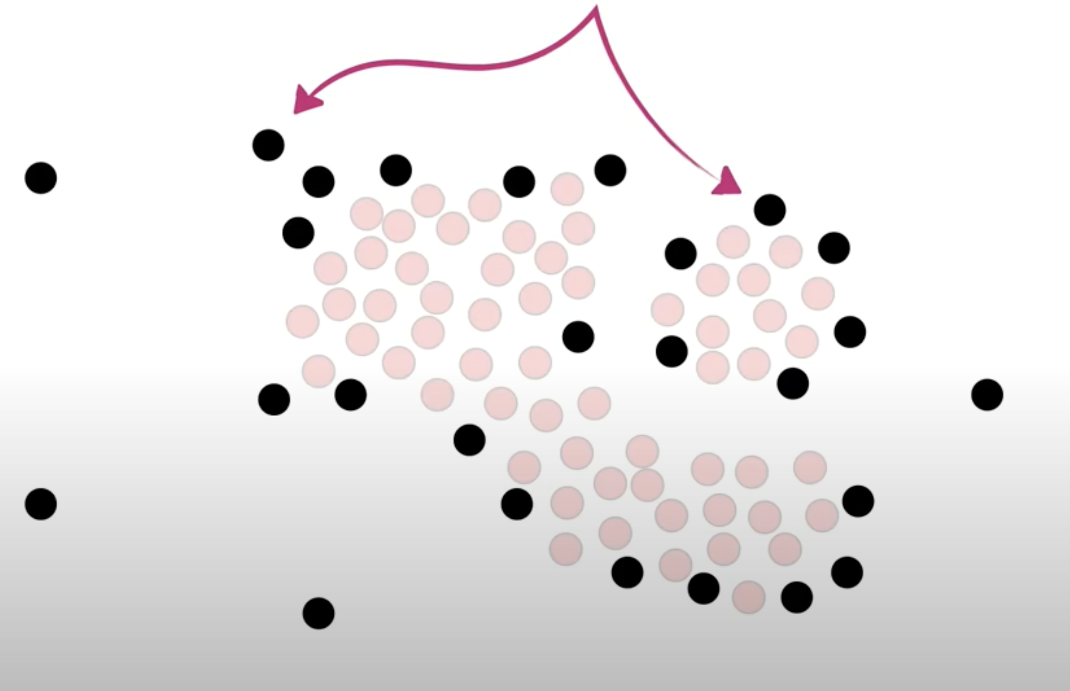
Mai mult, aceste puncte sunt non-core, deoarece în raza lor nu se regăsesc cel puțin MinPts puncte
Nesupervizate

Slide 48
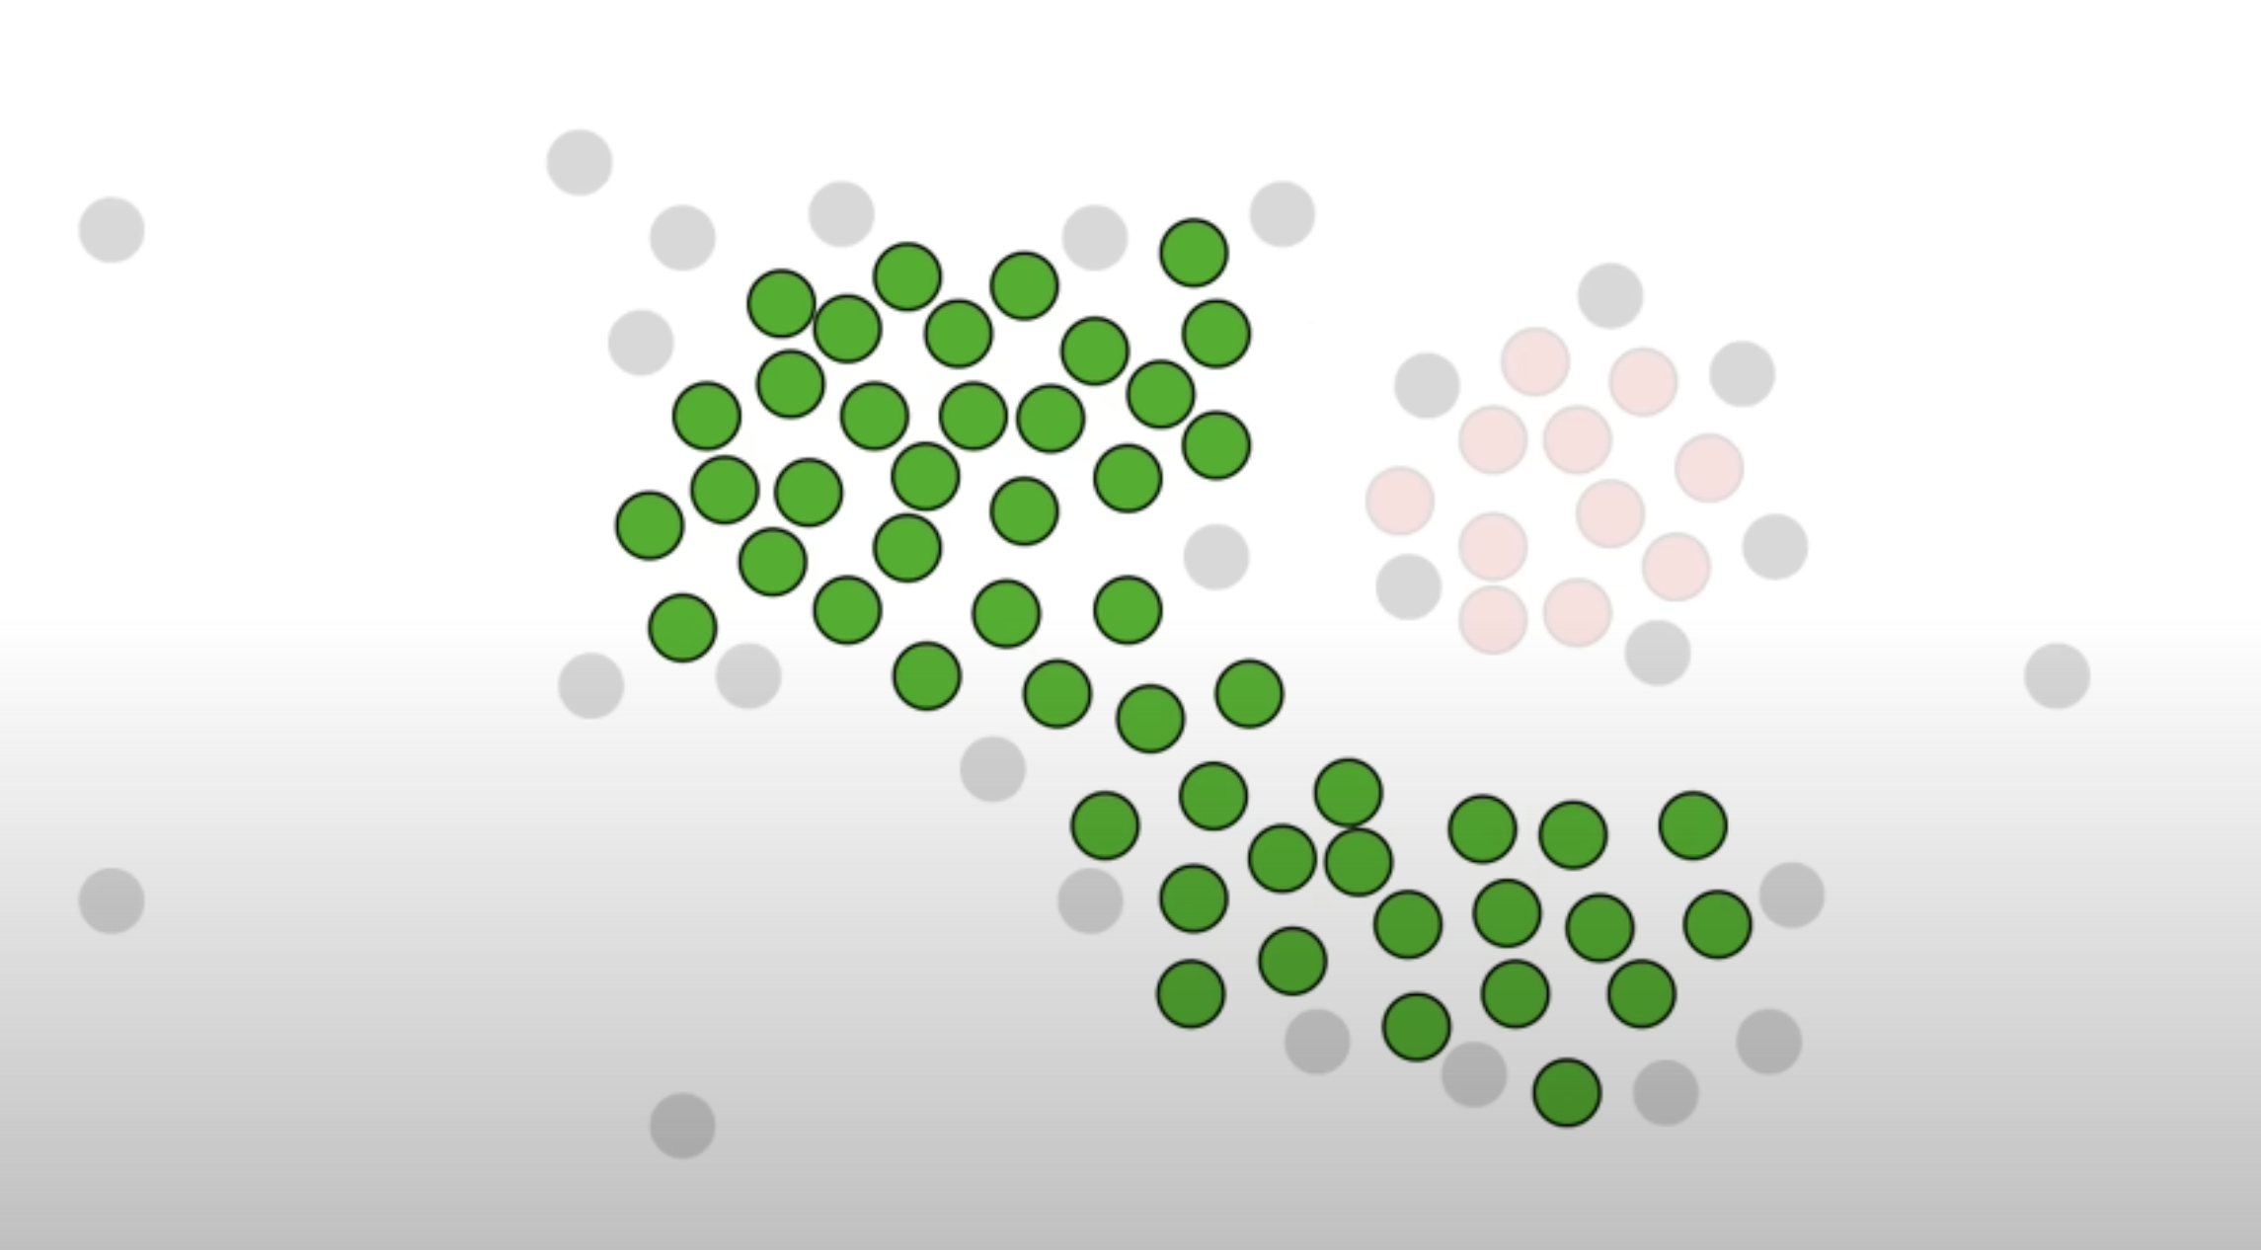
Deci, toate aceste puncte vor forma un cluster, deoarece sunt core points
Nesupervizate

Slide 49
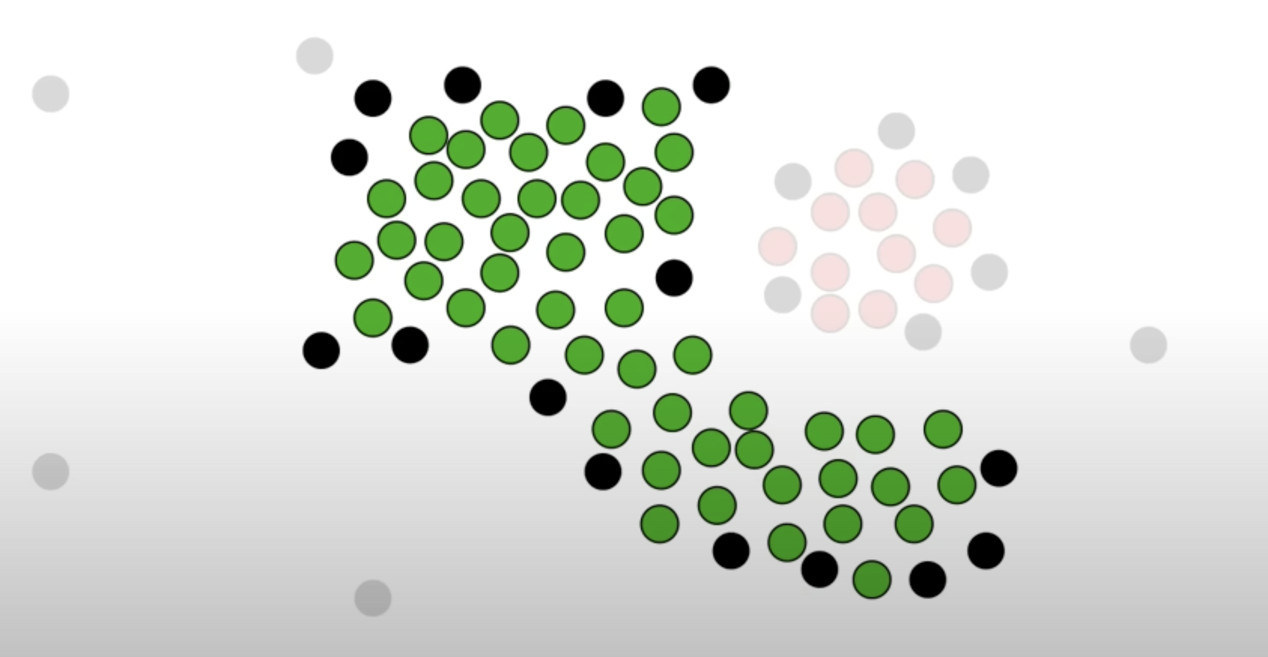
Trebuie să facem ceva în legătură cu punctele la granițe
Soluția este să adăugăm acele puncte non-core în clusterul 1 dacă ele sunt apropiate de cel puțin un core point din acel cluster
Nesupervizate

Slide 50
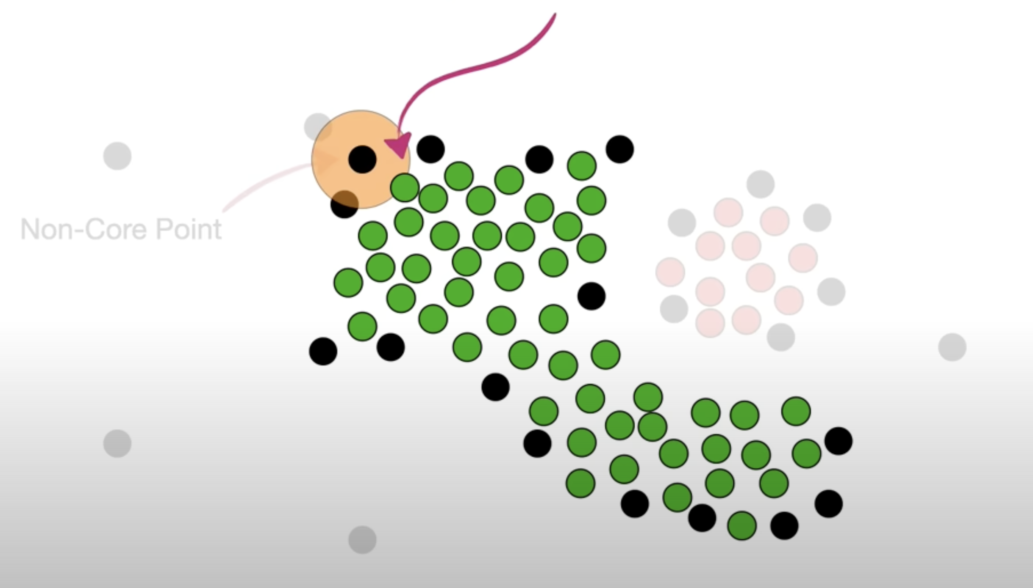
De exemplu acest punct, care e non-core, este aproape de un core-point, așa că îl considerăm la clusterul 1
La fel vom proceda cu toate celelalte puncte de la graniță
Nesupervizate

Slide 51
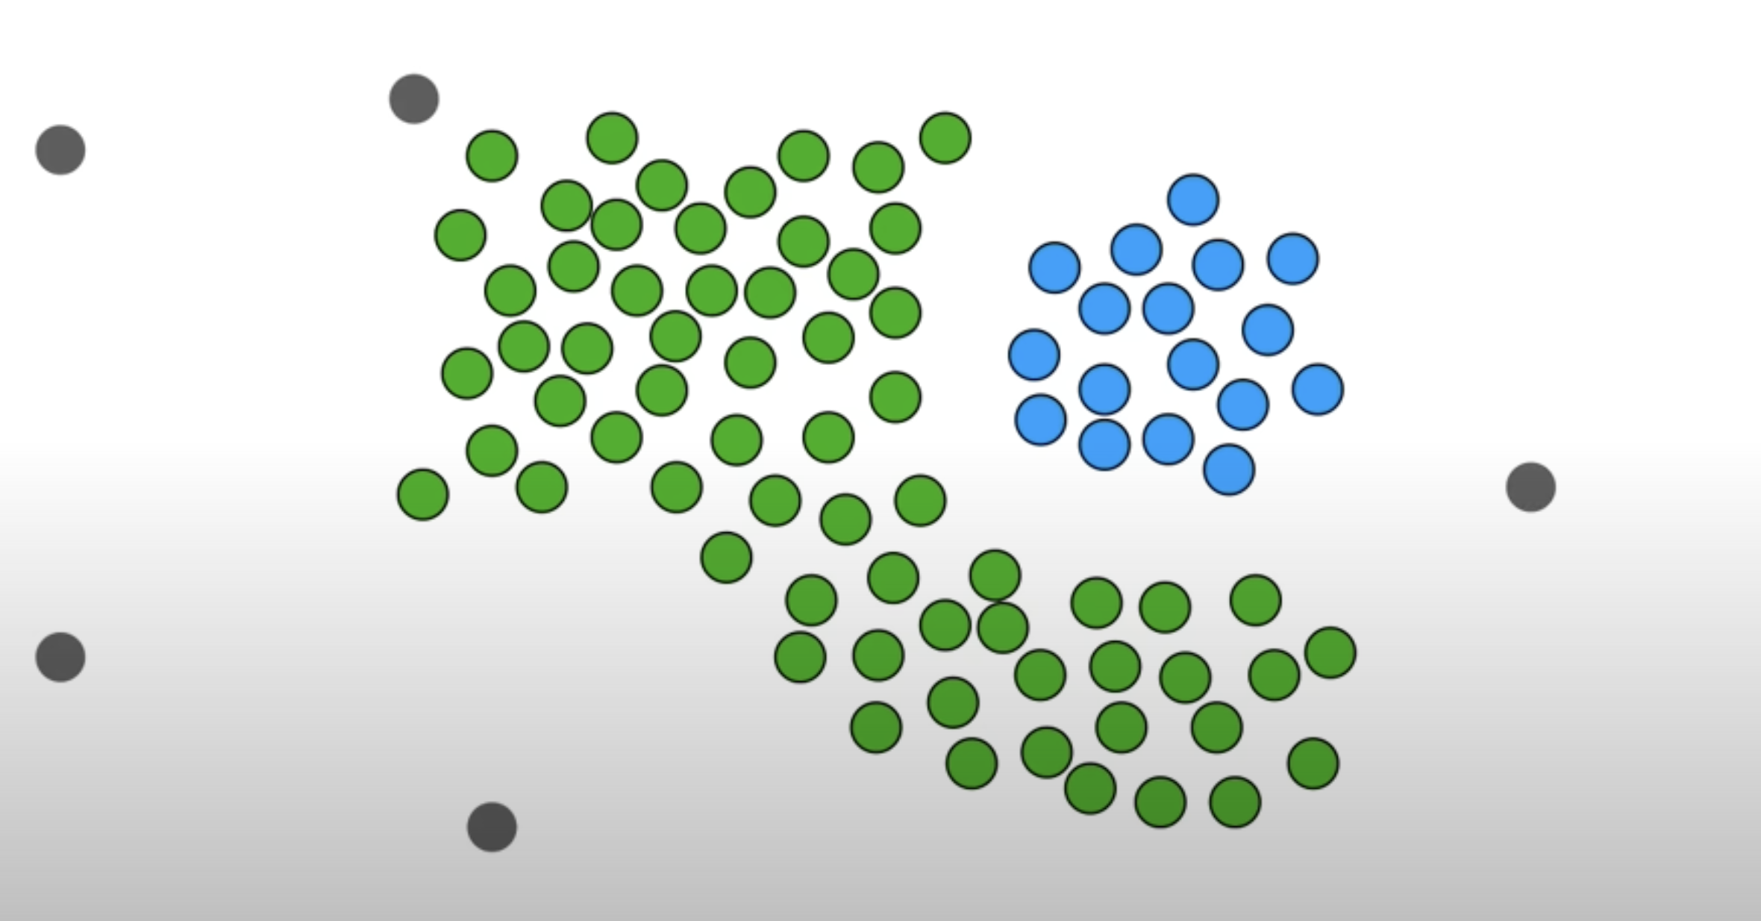
După ce folosim DBSCAN, ajungem la ceva de genul
Punctele care nu sunt în niciun cluster vor fi numite outliers / zgomote / erori de măsurare
Nesupervizate

Slide 52
DBSCAN consideră că un cluster e o zonă densă de puncte. Pentru a decide ce înseamnă “dens”, folosește două concepte:
Epsilon (ε): raza în jurul unui punct în care se caută altele pentru a forma un cluster
MinPts: numărul minim de puncte necesar într-o rază ε pentru a considera că e un “cluster”
Tipuri de puncte:
Core points: au cel puțin MinPts vecini într-o rază ε (sunt punctele de bază ale clusterului)
Border points: au mai puțini vecini decât MinPts, dar sunt în raza ε a unui core point
Noise points sau outliers: puncte care nu fac parte din niciun cluster, fiind prea departe de orice zonă densă.
Nesupervizate
DBSCAN începe cu un punct oarecare și vede dacă e un core point (are destui vecini în raza ε). Dacă da, se extinde în cluster adăugând vecinii direcți și verificând dacă aceștia sunt la rândul lor core points, și tot așa

Slide 53
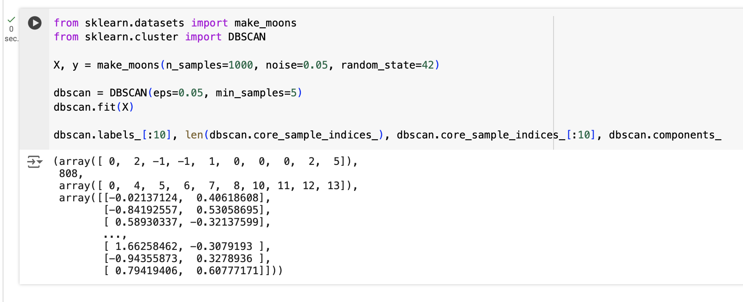
Nesupervizate
Parametri:
eps: raza după care se caută vecini
min_samples: câte puncte trebuie să fie la o rază de eps de un punct ca să fie considerat core sau nu

Slide 54
Afișez:
Primele 10 etichete ale clusterelor atribuite fiecărui punct din setul de date (-1 e outlier)
Numărul total de core points identificate de DBSCAN în setul de date
Indecșii punctelor core în setul de date
Nesupervizate
Caracteristicile punctelor core

Slide 55
Dacă pentru un set de date, pe lângă X avem și y, adică output-urile, atunci există metode prin care putem vedea cât de bun este o metodă de clusterizare
În practică, de obicei avem doar exemplarele X și evaluarea a cât de bun este o metodă de clusterizare față de alta este foarte dificilă
Totuși, există metrici care sunt folosite în dezvoltarea de noi algoritmi de clustering
Nesupervizate
În acest caz, se va folosi o metodă de clusterizare pe X, iar mai apoi clusterele se vor compara cu ce există deja în y

Slide 56
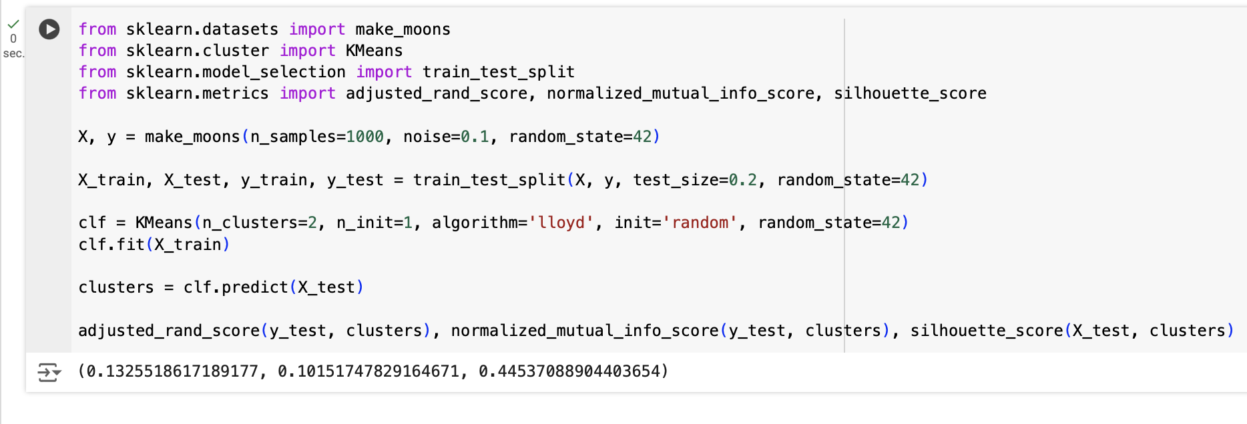
Nesupervizate
Afișarea scorului de clusterizare pe setul de test folosind 3 metode

Slide 57
Afișez:
Adjusted Rand Score pe test
Normalized Mutual Info Score pe test
Silhouette Score pe test
Nesupervizate

Slide 58
Tips pentru test
Supervizate
Nesupervizate

Slide 59
Tips pentru test
Faceți doar ce vă cere enunțul, nimic mai mult
Dacă în enunț nu se specifică că se face split, nu trebuie să folosiți train_test_split
Atenție la afișări
Nesupervizate

Slide 60
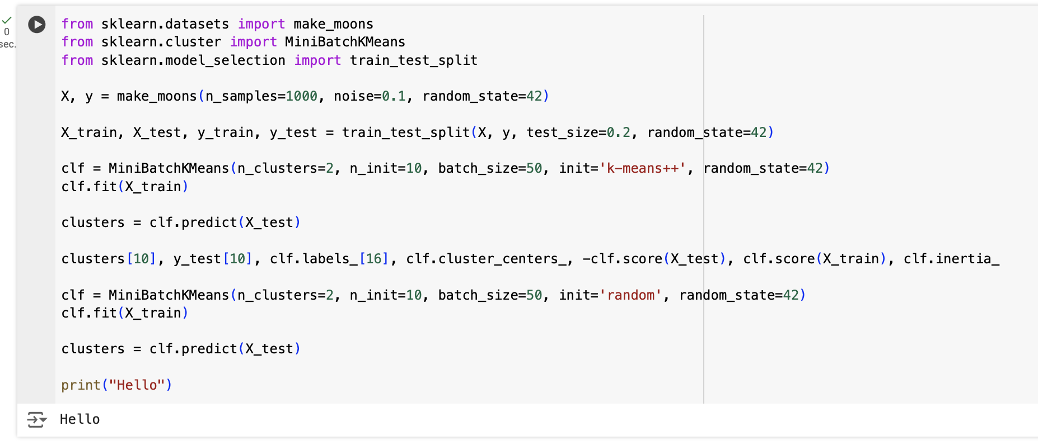
Tips pentru test
Atenție la afișări
Nesupervizate
Merge să afișăm dacă punem virgulă între variabile doar dacă este ultima linie de cod din celulă

Slide 61
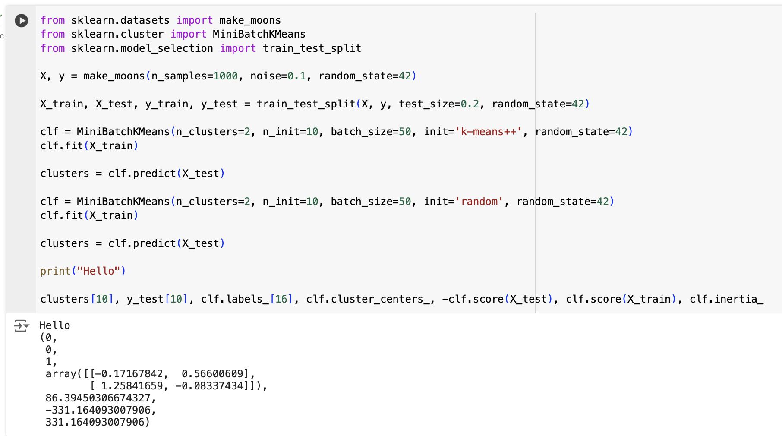
Tips pentru test
Atenție la afișări
Nesupervizate
Chestia asta e de fapt un „artificiu” în Colab / notebooks. De fapt, ce se intâmplă în ultima linie este să se creeze un tuple, iar Google Colab afișează ultima valoare returnată de celulă, iar acea valoare e dată de ultima linie de cod
Dacă rulați codul de mai sus ca un simplu fișier Python, nu se va afișa decât „Hello”

Slide 62
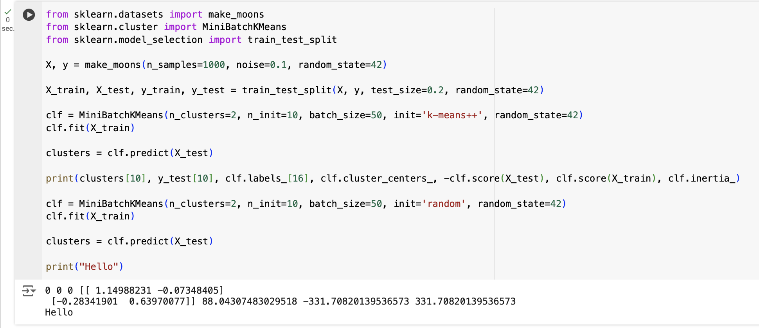
Tips pentru test
Atenție la afișări
Nesupervizate
Puteți afișa și cu print dacă doriți

Slide 63
Tips pentru test
Ce intră la test:
Laboratorul 2: regresia liniară, gradient descent, regresia logistică, regresia softmax, regularized regression
Laboratorul 3: K-Nearest Neighbours și SVM
Laboratorul 4: Arbori de decizie, Voting, Bagging / Pasting, Boosting
Laboratorul 5: PCA, Locally Linear Embeddings, T-SNE
Laboratorul 6: K-Means, Aglomerative Clustering, DBSCAN, evaluarea modelelor de clustering
Nesupervizate
Problemele vor fi similare cu cele din exerciții și ce am discutat până acum

Slide 64
That’s it for today!
Now let’s do some exercises.

Slide 65
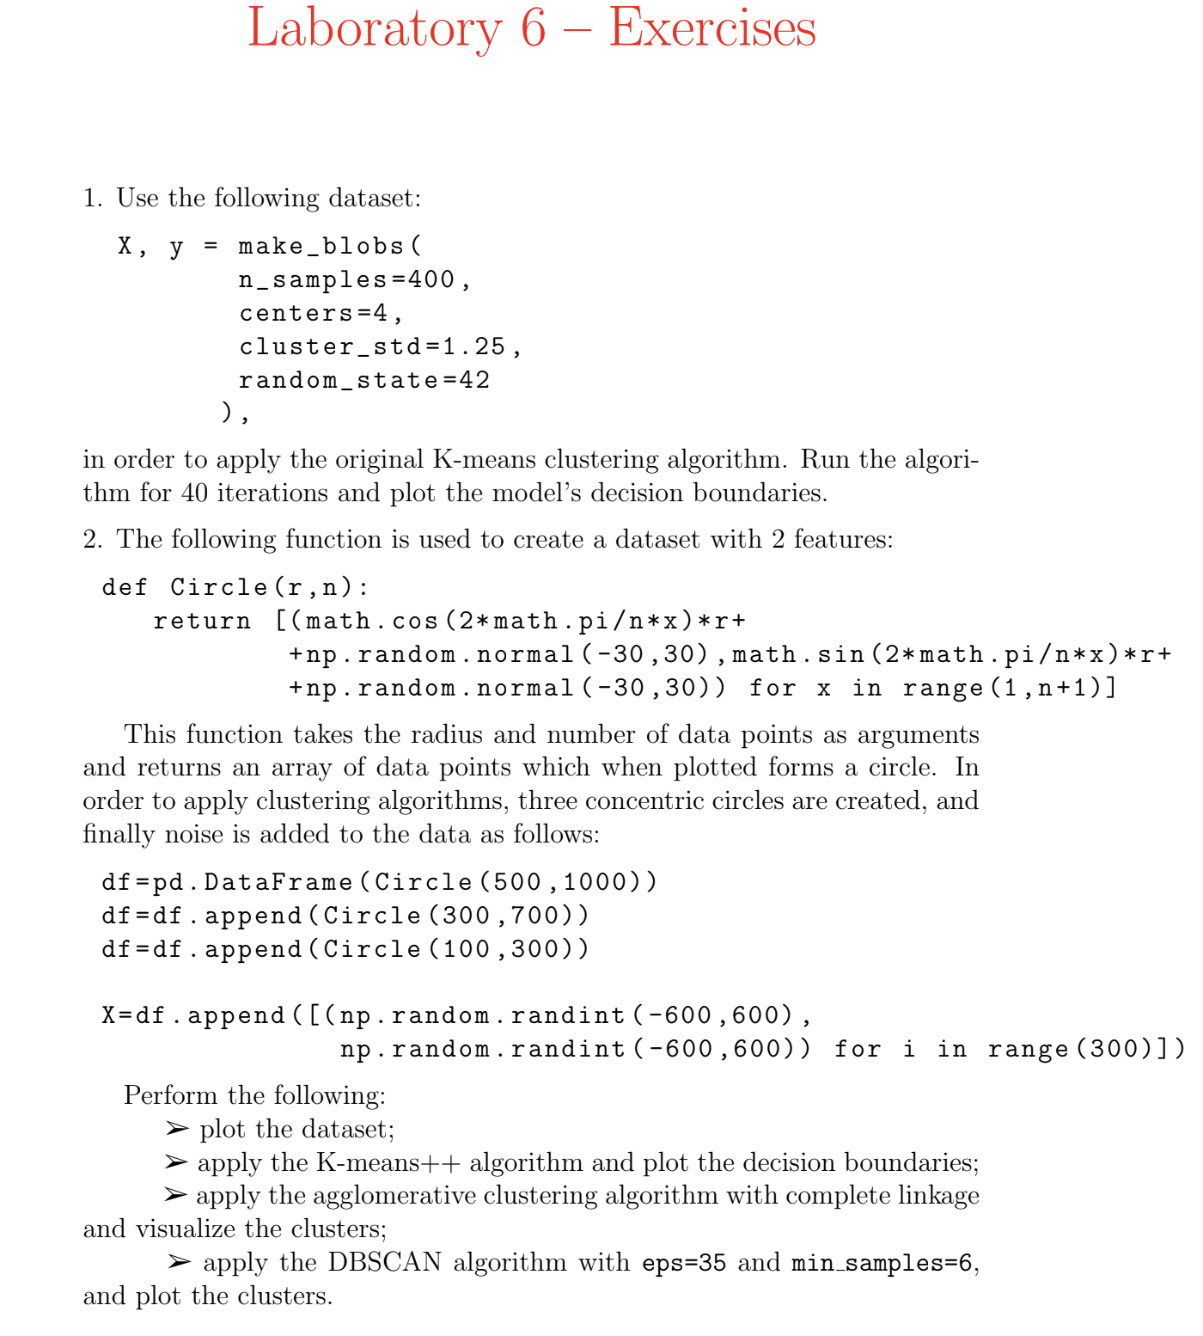
That’s it for today!
Now let’s do some exercises.

